Slide 1

NUEVO SISTEMA DE
PROTECCIÓN SOCIAL
PROPUESTA PRESIDENCIA DE LA REPÚBLICA
SEPTIEMBRE 2014

Slide 2
LA SEGURIDAD SOCIAL ES UN DERECHO FUNDAMENTAL

Slide 3
CONSTITUCION DE HONDURAS
ARTICULO 142 .- Toda persona tiene derecho a la seguridad de sus medios económicos de subsistencia en caso de incapacidad para trabajar u obtener trabajo retribuido...
El Estado creará Instituciones de Asistencia y Previsión Social que funcionarán unificadas en un sistema unitario estatal con la aportación de todos los interesados y el mismo Estado.

Slide 4
DECLARACION UNIVERSAL DE LOS DERECHOS HUMANOS 1948
Artículo 22
Toda persona, como miembro de la sociedad, tiene derecho a la seguridad social, y a obtener, mediante el esfuerzo nacional y la cooperación internacional, habida cuenta de la organización y los recursos de cada Estado, la satisfacción de los derechos económicos, sociales y culturales, indispensables a su dignidad y al libre desarrollo de su personalidad.

Slide 5
SITUACIÓN ACTUAL

Slide 6

Honduras NO cuenta con un Sistema de Protección Social incluyente.
La inmensa mayoría de las familias hondureñas están en condición de alta vulnerabilidad socioeconómica, ante riesgos a los que todos estamos expuestos como enfermedad, incapacidad, viudez, orfandad, vejez, desempleo, etc.
Menos del 5% de los hondureños tienen acceso al actual sistema de seguridad social, significa que el 95% No tienen seguridad social.

Slide 7
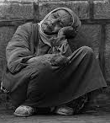
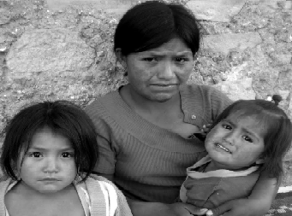


        FALTA DE SEGURIDAD SOCIAL = POBREZA EXTREMA
Enfermedades
Pobreza
Deserción Escolar
Desempleo

Slide 8
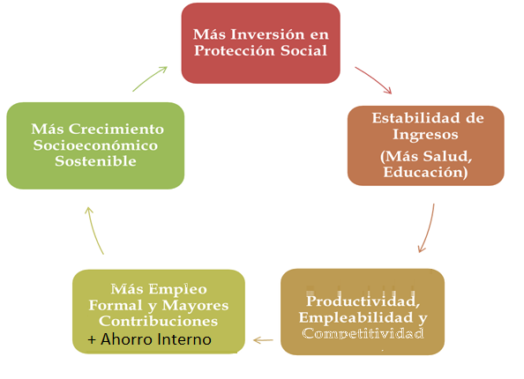
VENTAJAS DE CONTAR CON UN BUEN SISTEMA DE SEGURIDAD SOCIAL

Slide 9
LEY MARCO DEL SISTEMA DE PROTECCION SOCIAL
RESUMEN

Slide 10
OBJETIVOS
Ordenar e implementar gradualmente un Sistema Universal de Protección Social, que garantice ingresos dignos ante los riesgos a los que estamos expuestos.
Garantizar acceso a servicios de salud de forma oportuna, con calidad y suficiencia de medicamentos.

Slide 11
SISTEMA MIXTO-MULTIPILAR
Trabajadores en general afiliados a a un plan
complementario
alto
4) Planes Complementarios
Niveles más altos
(mínimo C.102)
3) Plan de Capitalización Colectiva
Asalariados e independientes cotizantes afiliados con planes especiales facultativos
Nivel de protección
2) Planes para Independientes
Nivel del Piso
1) Conjunto Garantizado de Prestaciones y Servicios
Progresivamente Universal y Creciente
Bajo
bajo
Ingreso individual/hogar
alto
  Dimensión Horizontal:
  Garantía de acceso a servicios de salud esenciales y seguridad de ingresos mínimos para todos

Slide 12
1) CONJUNTO GARANTIZADO DE PRESTACIONES Y SERVICIOS (CGPS)
Pilar no contributivo, que constituye la plataforma progresiva para el desarrollo social de forma solidaria e incluyente, a fin de garantizar el acceso a prestaciones y servicios esenciales, y a la seguridad de oportunidades e ingresos mínimos garantizados para todos, pero dando preferencia presupuestaria a la atención de la población que no reciben un beneficio de ningún sistema previsional, que se encuentran en situación de extrema pobreza y alta vulnerabilidad.

Slide 13
2) PLANES DE FACULTATIVOS
Planes de cobertura especial para el aseguramiento digno de personas no asalariadas o trabajadores independientes; tales como miembros de asociaciones gremiales o étnicas; miembros de cooperativas de producción o empresas asociativas; ministros de cualquier culto religioso; hondureños emigrantes; etc. Para tales fines se crearán esquemas previsionales financiados a través del monotributo y/o con susbisidios parciales otorgados por fondos solidarios del propio Sistema, a fin de brindar alternativas de aseguramiento que propicien el acceso a los sucesivos niveles de cobertura contributiva que ofrece el sistema.

Slide 14
3) PLAN DE CAPITALIZACIÓN COLECTIVA
Régimen contributivo que otorgará un seguro integral de salud y beneficios previsionales, a todos los trabajadores cotizantes y sus dependientes, a través de un sistema que gestiona el riesgo solidariamente, y cuyos beneficios serán optimizados de acuerdo al esfuerzo de cotización patronal e individual.
  Seguro Integral de la Salud;
  Seguro de Invalidez, Vejez y Muerte;
  Seguro de Riesgos Profesionales; y,
  Otros que sean aprobados, previo dictamen favorable de la Comisión Nacional de Bancos.

Slide 15
CAMBIO DEL MODELO
DE COBERTURA DE SALUD
Beneficencia Publica
Aseguramiento Universal
Integrado, Articulado, Supervisado y Competitivo
Financiamiento basado en tendencias
Financiamiento de la oferta
Financiamiento de la demanda y vinculado a metas.
Sin rendición y petición de cuentas
Medición y petición de cuentas
Separación de Función de Rectoría, Aseguramiento, Financiamiento y Provisión.
Centrado en el sistema
Segmentado, Desregulado e Ineficiente
Concentración de funciones en entidades Estatales
Centrado en la persona
ACTUAL
REFORMADO

Slide 16


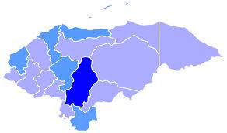


FUNCIONAMIENTO MODELO DE SALUD
Secretaría de Salud
Super. de Salud
1
2
Adscripción o Afiliación del Usuario
El Gestor Garantiza un Plan Integral de Beneficios y una Red de Prestadores Públicos y Privado por Región
Gestor de Salud
Seguro Nacional de Salud
3
4
Atención del Usuario
Emite
Factura
6
Se Autoriza Pago
5
Audita Servicio
7
Se Realiza el Pago

Slide 17
4) PILAR COMPLEMENTARIO DE
CAPITALIZACIÓN INDIVIDUAL
Constituido por el conjunto de prestaciones y servicios que en materia de cobertura laboral, seguros y pensiones, sean contratadas por los empleadores y/o trabajadores de forma complementaria a los demás pilares, de manera obligatoria o voluntariamente, así como por aquellas coberturas que administren instituciones especializadas por delegación de los diferentes regímenes de aseguramiento que constituyen el sistema.

Slide 18
BENEFICIOS DEL NUEVO SISTEMA

Slide 19
BENEFICIOS
  Ingreso básico por niño y acceso a otros beneficios para una educación con calidad:
    Transferencias condicionadas, en dinero o especie;
    Dotación de uniforme, útiles y herramientas escolares;
    Plato de comida;
    Otros

Slide 20
BENEFICIOS
  Hogares temporales, para niños en riesgo social, y otros grupos poblacionales altamente vulnerables.
  Subsidios en dinero o especie, que para la compra, construcción y mejora de vivienda social;
  Seguridad de ingresos en caso de discapacidad calificada (Incluidos los familiares de victimas de la violencia y hondureños deportados en condiciones de incapacidad calificada.)
  Sepelios dignos.

Slide 21
BENEFICIOS
INCLUSIÓN FINANCIERA. Préstamos personales, prendarios e hipotecarios deducibles por planilla, construcción o compra de vivienda, financiamiento de estudios, CONSOLIDACIÓN DE DEUDAS, y otros que mejoren la situación económica de las familias.
SISTEMA DE SALUD COMPLETAMENTE RENOVADO:
  Un sistema socio de la salud y la prevención y no de la enfermedad, accesible y de calidad.
  Se permitirá el acceso a todos los jubilados y pensionados de otros Institutos, así como a las viudas de asegurados;
  Se incrementará la cobertura a los hijos de los asegurados hasta los 18 años,
  Incremento del tiempo de cobertura de 2 a 6 meses a los trabajadores, cuando terminen su relación laboral.

Slide 22
BENEFICIOS
  Plan de Vivienda Social y Previsión: “Mi Casa es Mi Jubilación”.
  Este plan devuelve parte de los intereses pagados durante toda la vida por prestatario, en el momento en que más lo necesita.
  Le devuelve como jubilación por el equivalente a la última cuota pagada, por el resto de la vida, y se la ajusta por costo de vida.
  Casa de más de 42 M2, valorada en L. 300,000.
  Apoyo gubernamental del 15% de la obra, en dinero, materiales, terreno, u apoyo de mano de obra.
  Cuota Inicial de Arrendamiento L. 2,764
  Pensión Mínima Garantizada por el resto de su vida de L. 9,800, ajustada por costo de vida para tener una vejez digna.

Slide 23
BENEFICIOS
  Todo trabajador asalariado tendrá una cuenta individual de ahorro, administrada por la institución financiera que él elija, donde se le depositará su reserva laboral, (gradual a 4% equivalente aproximado a medio mes de sueldo por año de servicio) lo que garantiza que cada trabajador tendrá:
    Una Prima de antigüedad o cesantía (pago de la reserva acumulada con interés o prestaciones);
    Préstamos sobre sobre su reserva laboral; y,
    Otros seguros complementarios (rentas vitalicias y seguro de accidentes laborales).

Slide 24
BENEFICIOS
PORTABILIDAD DE BENEFICIOS. Se podrá transferir los beneficios adquiridos de un instituto de previsión a otro.
GOBIERNO CORPORATIVO Y REGULACIÓN. El Sistema será administrado con honestidad y transparencia por Directores Especialistas seleccionados mediante concurso público.

Slide 25
VISION HUMANISTA
POR UNA VIDA MEJOR
El desarrollo humano debe basarse en la reducción de la pobreza y la desigualdad, lo cual a su vez requiere contar con políticas integrales de protección social y de provisión de servicios con componentes universales y solidarios.
Las desigualdades en Honduras deben confrontarse con una red de protección social universal básica y progresiva, que se integre al modelo de desarrollo como pieza estructural esencial (¡es prioridad, no lo que sobra!).
22

Slide 26

El presidente Juan Orlando Hernández se compromete a implementar gradualmente un Sistema Universal de Protección Social, que garantice ingresos dignos ante la ocurrencia de los principales riesgos a los que estamos expuestos, así como el acceso a servicios de salud de forma oportuna, con calidad y suficiencia de medicamentos, y sin dificultades financieras.

